Slide 1
会員の動機付け

Slide 2
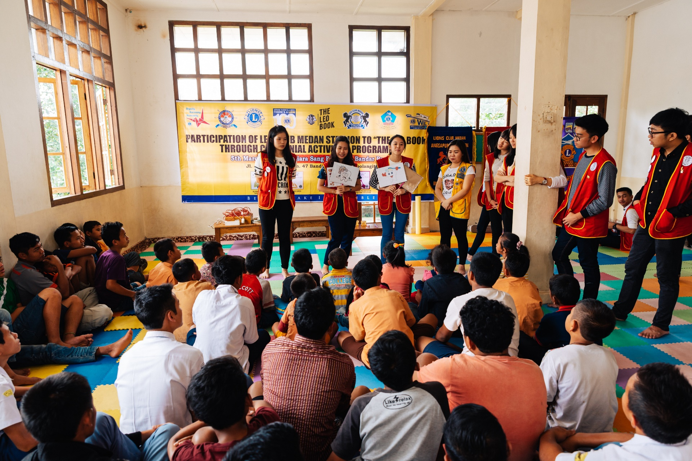
セッションの目標
外発的動機と内発的動機の違いを認識する
内発的動機の3つの要素を理解する
チームメンバーを内発的に動機付ける方法を推進する

Slide 3
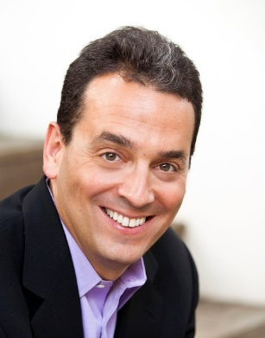
ダニエル・ピンク
米国の文筆家
行動学、経営学、ビジネスの分野
「モチベーション3.0 持続する『やる気!』をいかに引き出すか 」の著者

Slide 4
外発的/外的動機
外部からの有形の報酬または引き起こされる結果によってもたらされる行動への動機

Slide 5
内発的/ 内的動機
行動することで満たされると思う内的な欲求や自己の満足感によってもたらされる行動への動機

Slide 6
外的動機 vs. 内的動機
外的動機が効果的な場合：
達成への道筋が明確
内的動機が効果的な場合：
達成への道筋では 批判的思考/問題解決が必要
Notes:
Flipped text

Slide 7
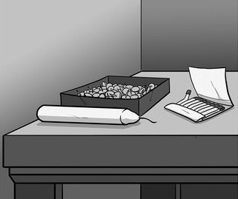
ドゥンカーのロウソク問題

Slide 8
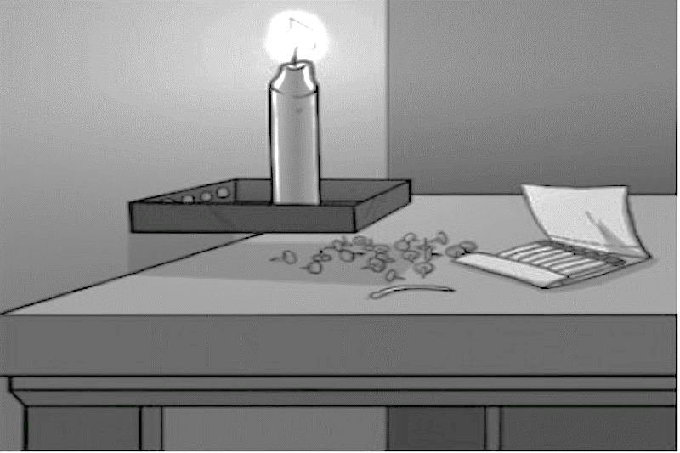
正解

Slide 9
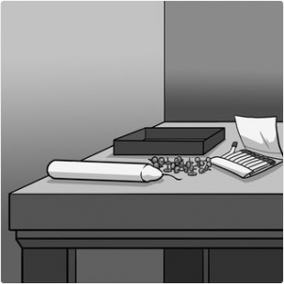
ドゥンカーの ロウソク問題：パート2

Slide 10
内的動機の要素
自主性
成長
目的
内的動機

Slide 11
自主性：
自分の行為や態度を自分で決めたいという欲求。

Slide 12
成長：
自分のスキルや成果を高め続けたいという欲求。

Slide 13
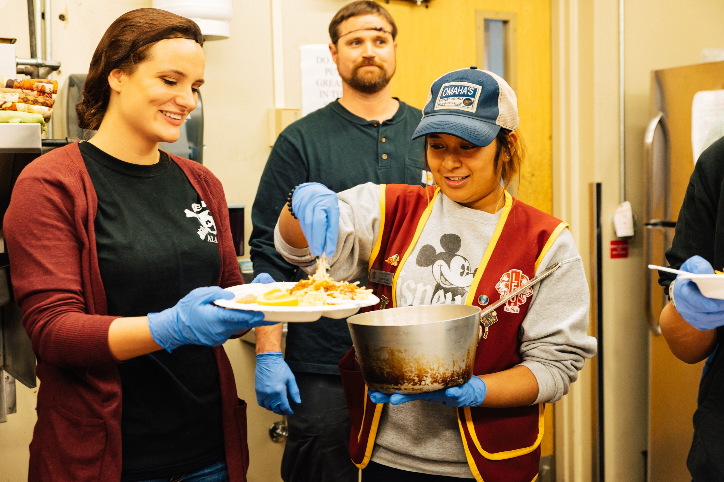
目的：
自分を超えた大義に貢献し、参加したいという欲求。

Slide 14
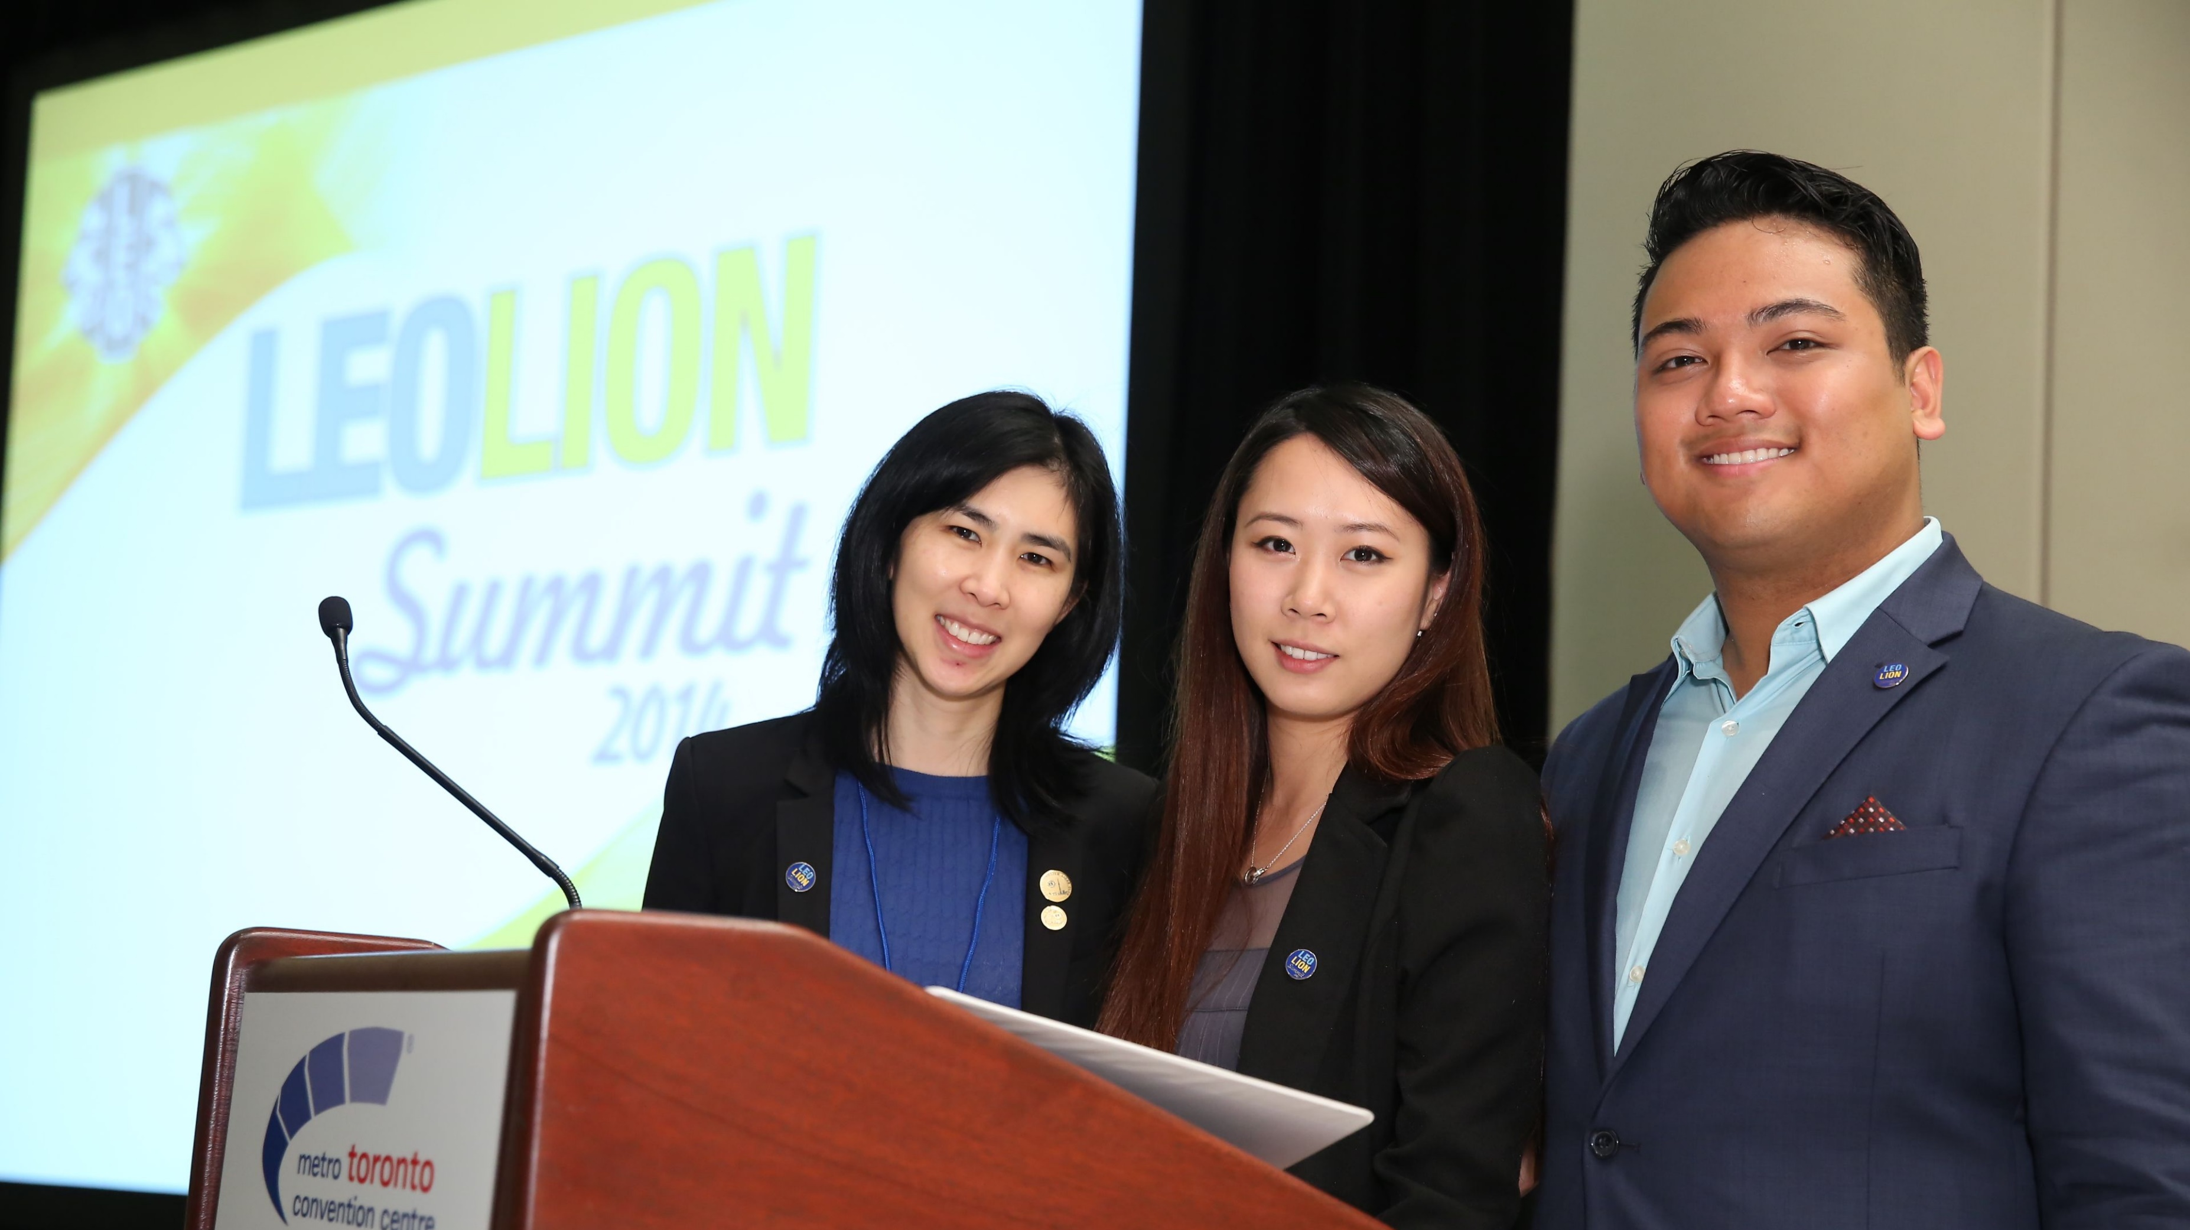
個人的な目的文
あなたが どのような人で あり、この世界にどのような足跡を残したいかを 定義する。

Slide 15
セッションの目標
外発的動機と内発的動機の違いを認識する
内発的動機の3つの要素を理解する
チームメンバーを内発的に動機付ける方法を推進する

